Slide 1

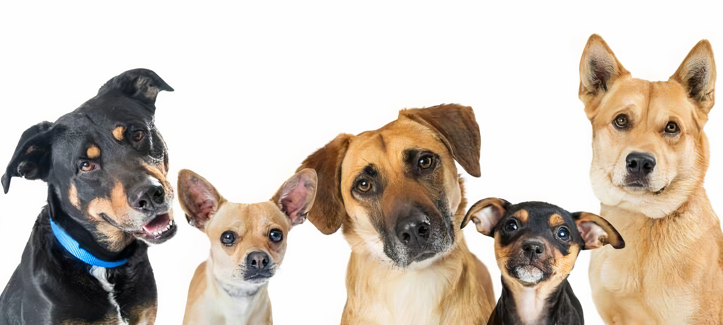



Slide 2
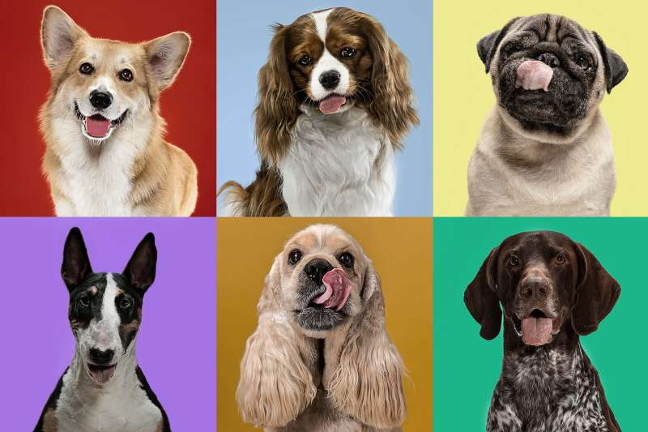
Introducción
Con aproximadamente 360 razas de perros reconocidas en todo el mundo, cada una con sus características únicas, identificar la raza de un perro a partir de una imagen es un desafío significativo en el campo de la visión por computadora.
Este proyecto se enfoca en la clasificación multiclase de 120 de estas razas. Aunque el dataset cubre solo una tercera parte de la diversidad total de razas caninas, proporciona una sólida base para explorar la eficacia y precisión de distintas arquitecturas de modelos de clasificación.
La capacidad de identificar la raza de un perro mediante una imagen puede ser útil para ayudar a dueños de mascotas y profesionales veterinarios y facilitar procesos en refugios de animales y plataformas de adopción, proporcionando información rápida y precisa sobre las razas de los perros.

Slide 3
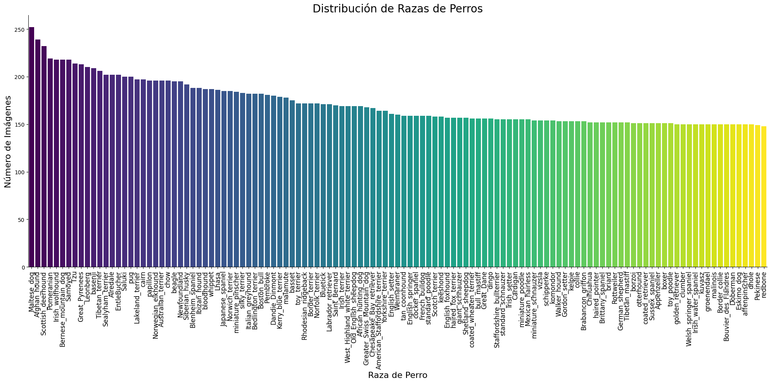
Distribución de razas de perros

Slide 4
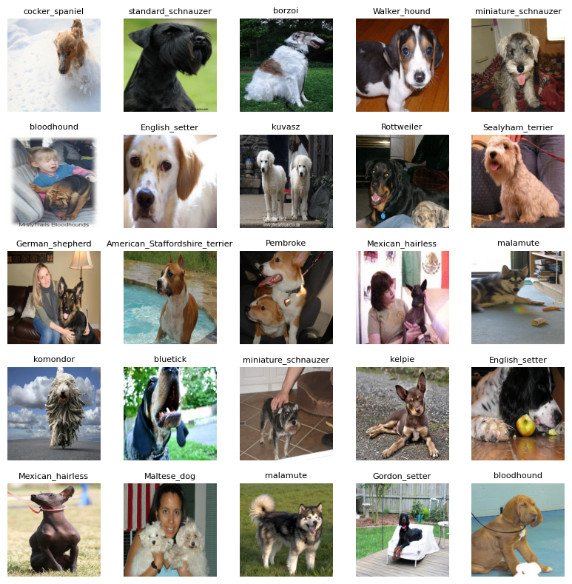
Ejemplos aleatorios de imágenes en los datos

Slide 5
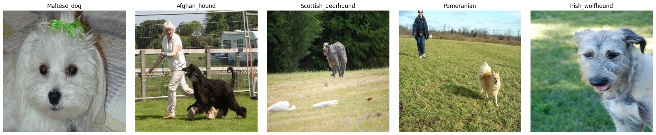
Razas más comunes y posibles desafíos
Variabilidad intra-raza: Diferencias de pelaje, color y tamaño dentro de la misma raza.
Similitudes inter-raza: Razas diferentes con características físicas similares.
Calidad de imagen: Variaciones en iluminación, fondo y claridad pueden afectar la clasificación.
Accesorios y estilos de pelaje: Lazos, ropa y cortes de pelo que cambian la apariencia.
Poses y movimiento: Diferentes posturas y niveles de actividad alteran la forma visible.
Perspectiva y Escala: El ángulo y la distancia de la cámara pueden distorsionar el tamaño aparente.

Slide 6
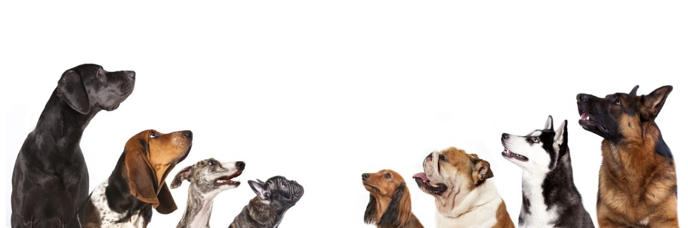
Solución
Problema
Clasificación multiclase (120)
Modelos
ResNet18
ResNet50
Entrenamiento
Inferencia
Devuelve el nombre de la raza del perro
Métricas
Matriz de confusión
Accuracy
Data augmentation
Reflejo Horizontal (Random Horizontal Flip)
Rotación Aleatoria (Random Rotation)
Ajuste de Color (Color Jitter)
Redimensionamiento a 224x224 (Resize)
Recorte Centralizado (CenterCrop)
Normalización de Imagenes (Normalize)
Transfer learning
ResNet18: IMAGENET1K_V1
ResNet50: IMAGENET1K_V2

Slide 7
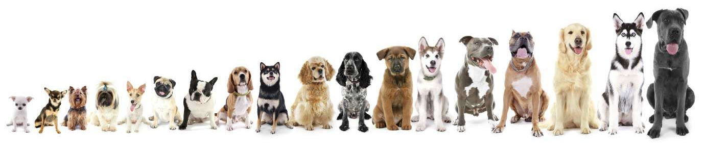

Slide 8
Resultados

Slide 9
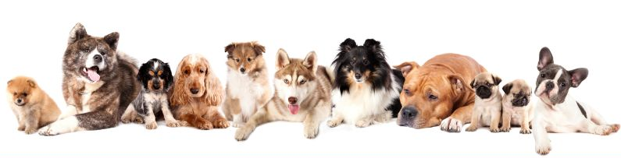

Slide 10
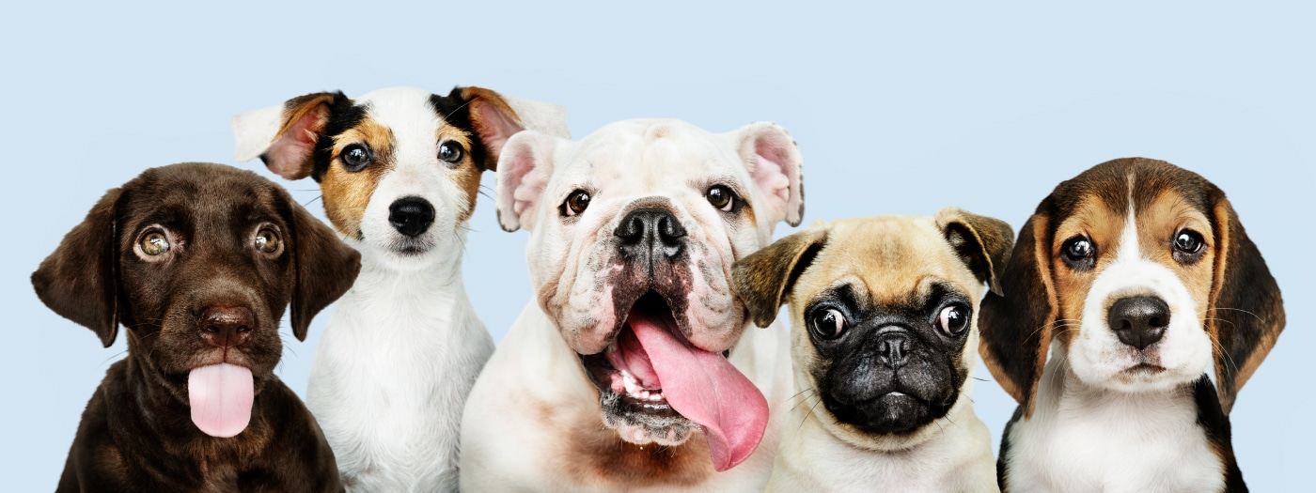
¡Gracias!

